Slide 1
การอ่านและ วรรณกรรมปัจจุบัน

Slide 2
วรรณกรรมปัจจุบัน
วรรณกรรมไทยปัจจุบัน(Contemporary literature) หมายถึง วรรณกรรม ในรูปแบบใดก็ตามไม่ว่าจะเป็นร้อยแก้ว หรือร้อยกรอง ซึ่งขอบเขตของวรรณกรรมปัจจุบันนั้นเริ่มตั้งแต่สมัยเริ่มแรกของวรรณกรรมร้อยแก้ว คือตั้งแต่สมัย รัชกาล ที่ 5 พ.ศ. 2442 จนถึงปัจจุบัน
วรรณกรรมประเภทร้อยแก้วในปัจจุบันจะอยู่ในรูปของ บันเทิงคดี เช่น เรื่องสั้น นวนิยาย นิทาน บทละคร สารคดีเช่น บทความ หนังสือวิชาการ งานวิจัย ฯลฯ
วรรณกรรมประเภทร้อยกรองในปัจจุบันเป็นวรรณกรรมที่แตกต่างจากเดิมคือเป็นวรรณกรรมที่ไม่เน้นวรรณศิลป์ทางภาษามากนัก ไม่เน้นในเรื่องของการใช้ภาษาแต่เน้นไปในเรื่องของการสื่อแนวคิด สื่อข้อคิดแก่ผู้อ่านมากกว่า

Slide 3
วรรณกรรมปัจจุบัน
ประเภทของวรรณกรรมไทยปัจจุบัน
1. ประเภทสารคดี (Non-Fiction) คือวรรณกรรมที่มีความมุ่งหมายที่จะแสดงความรู้ ความคิด ความจริง ความกระจ่าง และเหตุผลเป็นสำคัญ อาจจะเขียนเชิงอธิบาย เชิงวิจารณ์ เชิงแนะนำสั่งสอน โดยอธิบายเรื่องใดเรื่องหนึ่งอย่างมีระบบมีศิลปะในการถ่ายทอดความรู้ เพื่อมุ่งตอบสนองความอยากรู้อยากเห็นให้แก่ผู้อ่าน และก่อให้เกิดคุณค่าทางปัญญาแก่ผู้อ่าน ซึ่งอาจจะแบ่งย่อยลงไปเป็น
1.1 ความเรียง (Essay)
1.2 บทความ (Article)
1.3 สารคดีท่องเที่ยว (Travelogue)
1.4 สารคดีชีวประวัติ (Biography)
1.5 อนุทิน (Diary)
1.6 จดหมายเหตุ (Archive)

Slide 4
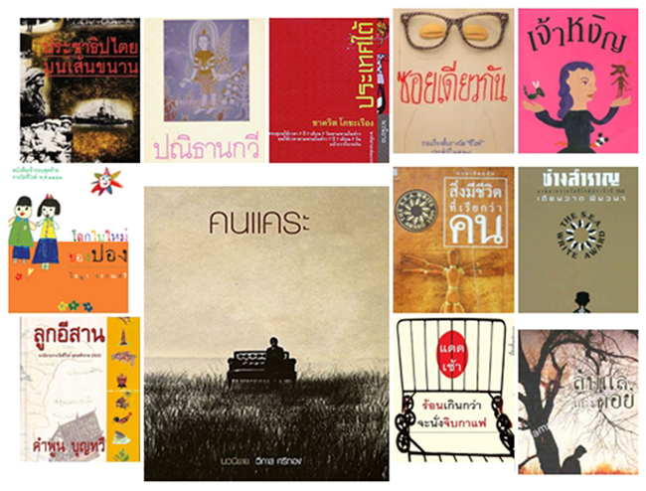
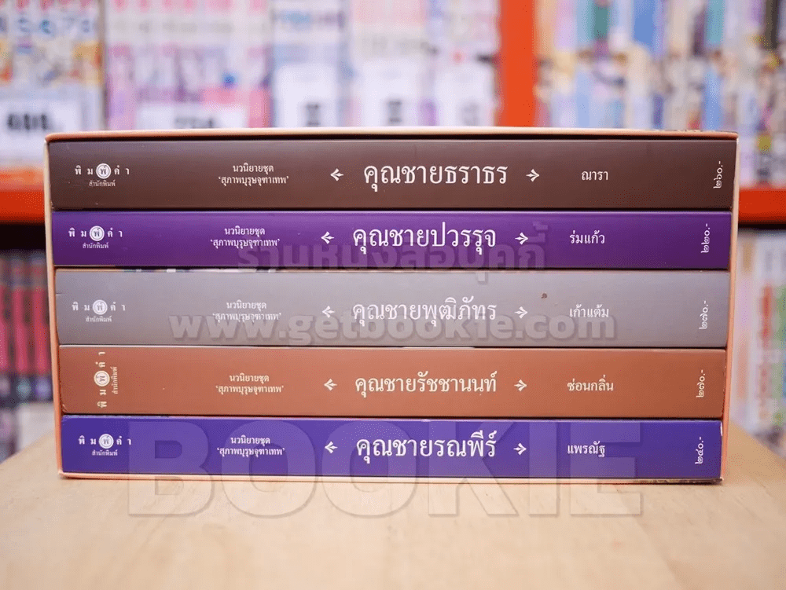
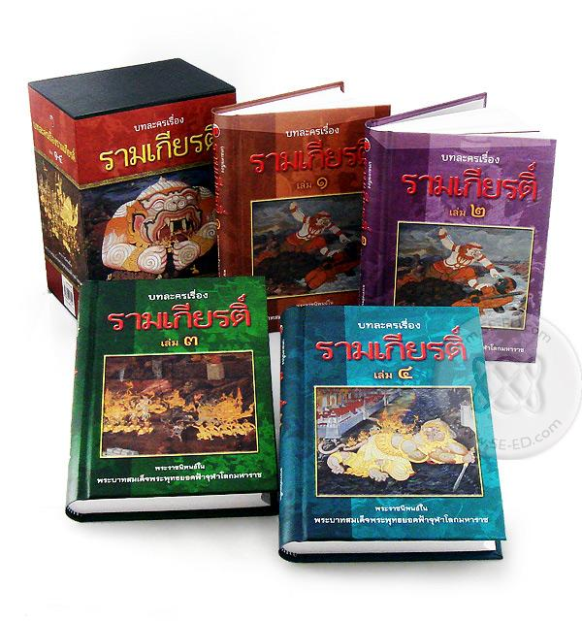
วรรณกรรมปัจจุบัน
2. ประเภทบันเทิงคดี (Fiction) คือข้อเขียนเรื่องราวที่ผู้เขียนมุ่งให้ความบันเทิงแก่ผู้อ่านเป็นวัตถุประสงค์หลัก และให้ข้อคิด คตินิยม หรือสอนใจ เป็นต้น แก่ผู้อ่านเป็นวัตถุประสงค์รองซึ่งจำแนกย่อยได้ดังนี้
2.1 เรื่องสั้น (Short Story)
2.2 นวนิยาย (Novel)
2.3 บทละคร

Slide 5
เรื่องสั้น
การเขียนเรื่องสั้นของไทยมีพัฒนาการมาจากการแต่งนิยาย นิทานของไทยแต่เดิม ประกอบกับการรับอิทธิพล ทางแบบอย่างการเขียนมาจากนักเขียนชาวตะวันตก เช่น โอ.เฮ็นรี่ และ กีย์ เดอ โมปัสซังค์ ทำให้เกิดเป็นวรรณกรรมบันเทิงคดีร้อยแก้ว อย่างใหม่ของไทยขึ้นในราวปี พ.ศ. 2472 และนิยมเขียนกันอย่างแพร่หลายในช่วงเวลาระหว่าง พ.ศ.2472-2516 หลังจากปี พ.ศ. 2510 เป็นต้นมาแล้ว เรื่องสั้นของไทยเริ่มมีพัฒนาการที่คลี่คลายขยายตัวไปจากเดิมมากทั้งในด้านรูปแบบ แนวคิด เนื้อหา และกลวิธีการแต่ง

Slide 6
เรื่องสั้น
1. ในด้านรูปแบบ รูปแบบของการเขียนเรื่องสั้นมีวิวัฒนาการเป็น 2 ลักษณะ ที่เห็นได้ชัดคือ
1.1. ใช้ “เหตุการณ์” เป็นหลัก ทำให้มีลักษณะโครงเรื่องแบบฉบับคือ ผู้เขียนจะเริ่มต้นด้วยการเสนอปมปัญหาให้ผู้อ่านสงสัย แล้วใช้กลวิธีต่างๆ ดึงความสนใจของผู้อ่านให้ติดตามเรื่อง เรื่องสั้นลักษณะนี้มักนิยมสร้างโครงเรื่องให้แปลก เหลือเชื่อ เกินความคาดหมาย แล้วดำเนินเรื่องด้วยบทสนทนาที่คมคาย

Slide 7
เรื่องสั้น
1.2. ใช้ “ความคิด” หรือ “อารมณ์” เป็นหลัก เรื่องสั้นชนิดนี้มักดำเนินเรื่องด้วยการพรรณนาหรือบรรยายความคิด ความรู้สึกของผู้เขียนไปเรื่อยๆ ลักษณะการเขียนเช่นนี้ทำให้เรื่องสั้นแนวใหม่ บางเรื่องไม่มีตัวละครและบทสนทนาเลย มีแต่บทพรรณนาของผู้เขียน ซึ่งมักจะไม่สอดคล้องกับความคิดของผู้อ่าน นอกจากนี้ก็อาจเป็นเพราะว่านักเขียนเรื่องสั้นรุ่นใหม่บางคนไม่นิยมชี้นำทางออกหรือมีข้อสรุปให้ผู้อ่าน หากแต่นิยมทิ้งปัญหาไว้ให้ผู้อ่านคิดหาคำตอบและแนวทางแก้ไขเอาเอง เป็นต้น

Slide 8
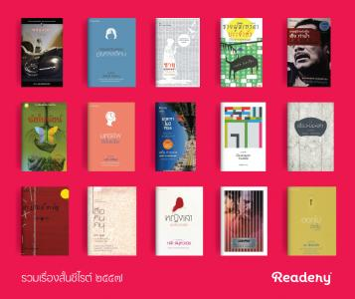
เรื่องสั้น
2. ในด้านแนวคิด แนวคิดที่ปรากฏในเรื่องสั้นไทยมีการเปลี่ยนแปลงไปตามสภาพของสังคม เรื่องสั้นไทยส่วนใหญ่ในระยะแรกนี้ มักมีแก่นเรื่องแสดงความรัก ความเชื่อหรือความเชื่อเรื่องกรรมตามหลักศาสนาพุทธบ้าง ฯลฯ แต่หลังจากที่เปลี่ยนการปกครองในปี พ.ศ. 2475 และประชาชนมีการศึกษาและมีเศรษฐกิจดีขึ้นแนวคิดในเรื่องสั้นก็เริ่มเปลี่ยนมาเป็นการสะท้อนเรื่องส่วนรวมมากขึ้น เช่นการสะท้อนปัญหาสังคม และแนวคิดของเรื่องสั้นก็พัฒนาไปถึงการปลุกความคิดของผู้คนให้รับรู้ปัญหาบ้านเมืองและชักชวนให้ร่วมมือร่วมใจกันต่อสู้เพื่อสร้างสรรค์สังคมที่ดีกว่าเดิม

Slide 9
